Slide 1
GL.AMM.
Gruppo di Lavoro per le Procedure Amministrative e contatti con AC
Componenti:
Elena AMADEI (BO) - coordinatrice
Rosella ASTI (TO)
Patrizia BELLUOMO (CT)
Laura DE MARCO (FE)
Annette DONKERLO (LNF) – segretaria…..
Carla GENTILE (LE)
Luciana GENTILE (LNGS)
Roberto GOMEZEL (Rapp. Nazionale)
Maria Rosaria LUDOVICI (AC)
Michele MICHELOTTO (PD)
Alberto MONI (LNL)
Antonio SILVESTRI (BA)
Giovanna SPAGNOLI (LNGS)

Slide 2
Dall’ultima Assemblea….
2 new entry: Giovanna e Luciana
Incontri Seevogh: tanti……..
14 aprile 2014 il “Giro di Jira” è partito!

Slide 3
Presentazioni di Jira
14/04/2014 BO, CNAF, GE, LNGS, MI, NA,
PV, TS
05/05/2014 BA, CT, LNF, RM1
12/05/2014 FE, FI, LE, LNS, MIB, PI, TO
20/05/2014 LNL, PD, PG

Slide 4
Chia ha partecipato?
In totale 128 partecipanti di cui 33 Responsabili di Servizio
Solo 3 Strutture non hanno partecipato:
CA: prenotata per il 12/5 ma non collegata
RM2: che non era interessata alla presentazione
RM3: la cui amministrazione è stata accorpata a RM1

Slide 5
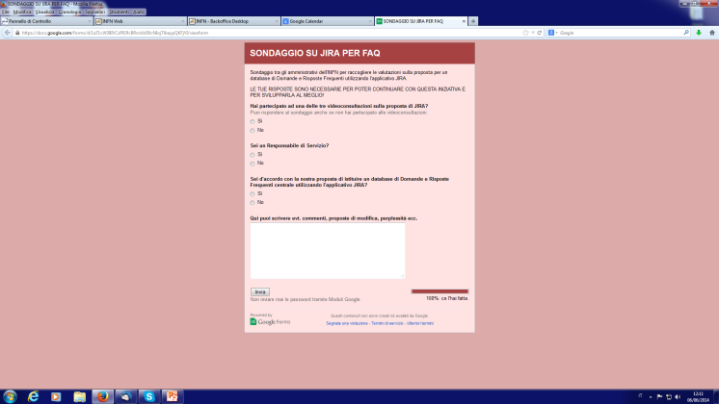
Il sondaggio finale……..

Slide 6
I risultati del sondaggio…….
https://docs.google.com/forms/d/1a71cW38IVCzP03fcBRsvlzlz50cNIojTlbaypQKFjYI/viewanalytics

Slide 7
E’ stato un successo?
Un po’ di numeri
Al 31/12/2013 in servizio 292 amministrativi di cui circa 75 fra AC e Presidenza a cui non è stata presentata la proposta e non è stato somministrato il sondaggio (292-75=217)
Hanno seguito la presentazione in 128 pari al 58,98%
Hanno risposto al sondaggio in 103 pari al 47,46%
Maggioranza schiacciante dei SI!

Slide 8
E’ stato un successo?
Le raccomandazioni emerse
Le risposte devono essere:
autorevoli
tempestive
Molto sentita la necessità di una raccolta di norme, leggi e circolari aggiornata suddivisa per argomento.

Slide 9

E’ stato un successo?
….ma ora come procedere?

Slide 10
I prossimi passi
Iniziata la discussione via Seevogh
Presentazione risultati oggi ai SOLI RPTTA
delegazione di Rappresentanti presenta a Giunti la proposta e il risultato del sondaggio e, se la proposta trova il suo parere favorevole, concorda con lui il modo per procedere nei confronti dell'AC
Al termine dell’assemblea di oggi riunione GL.AMM

Slide 11
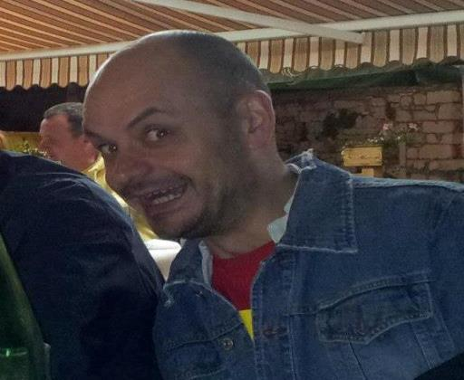
GRAZIE ALBERTO……

Slide 12

e grazie……
A tutti i colleghi Rappresentanti che hanno dato supporto nelle Strutture
E a tutto il gruppo di lavoro!

